Slide 1
2019
性侵害防治-
身體自主權
台南市土城國小
鎮海國小

Slide 2
活動時間
(1)每人想像自己是一隻蝴蝶或小鳥，張開屬於自己的翅膀
(2)三分鐘內在教室自由飛舞走動。
(3)若要碰觸別人需先經過同意。

Slide 3
想一想
(1)剛剛有同學碰到你嗎？
(2)碰觸前有沒有先經過你的同意？
(3)你的感受如何？

Slide 4
故事時間-蝴蝶朵朵

Slide 5
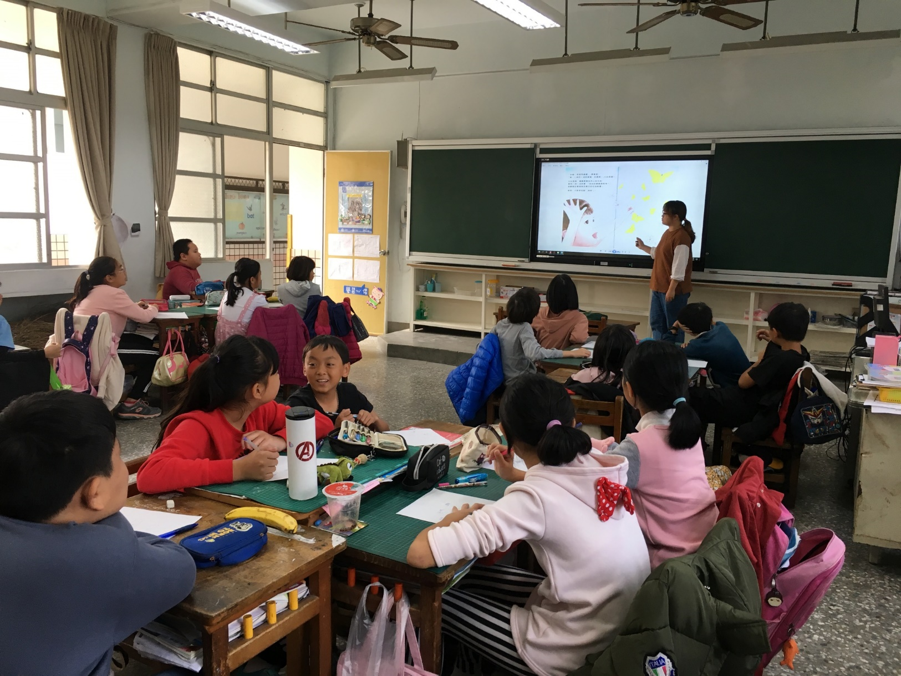
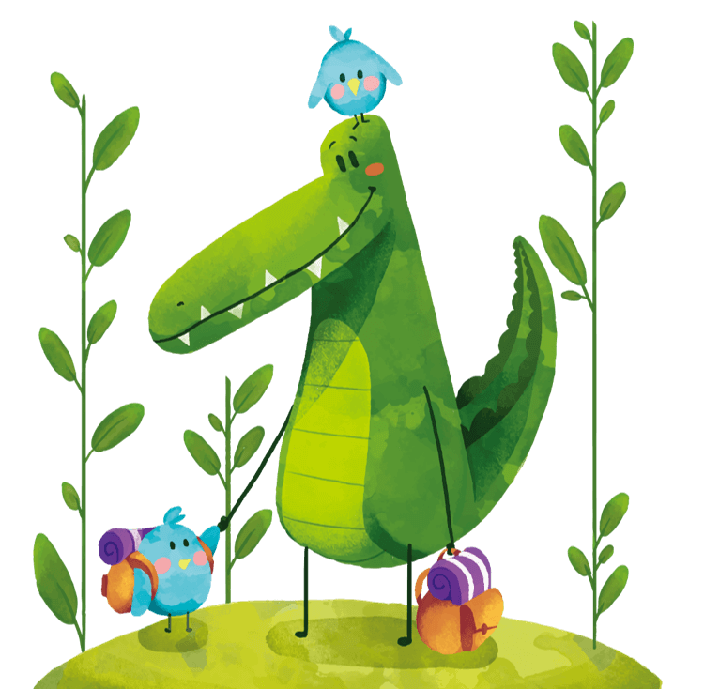

Slide 6
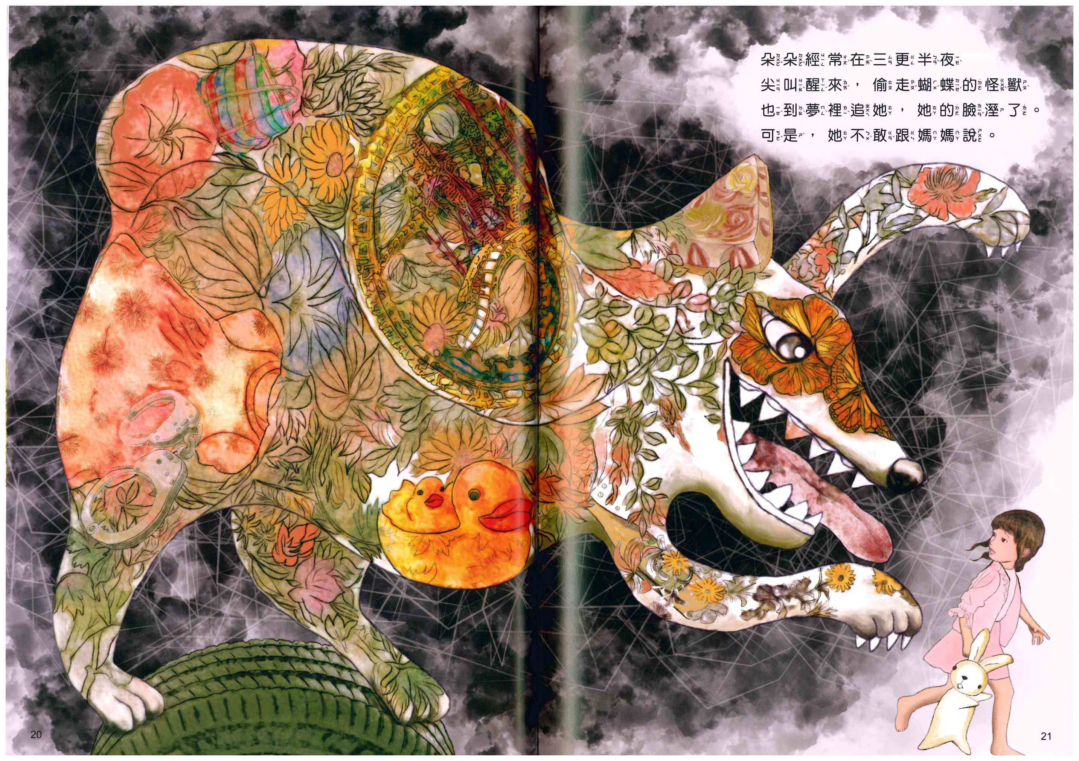
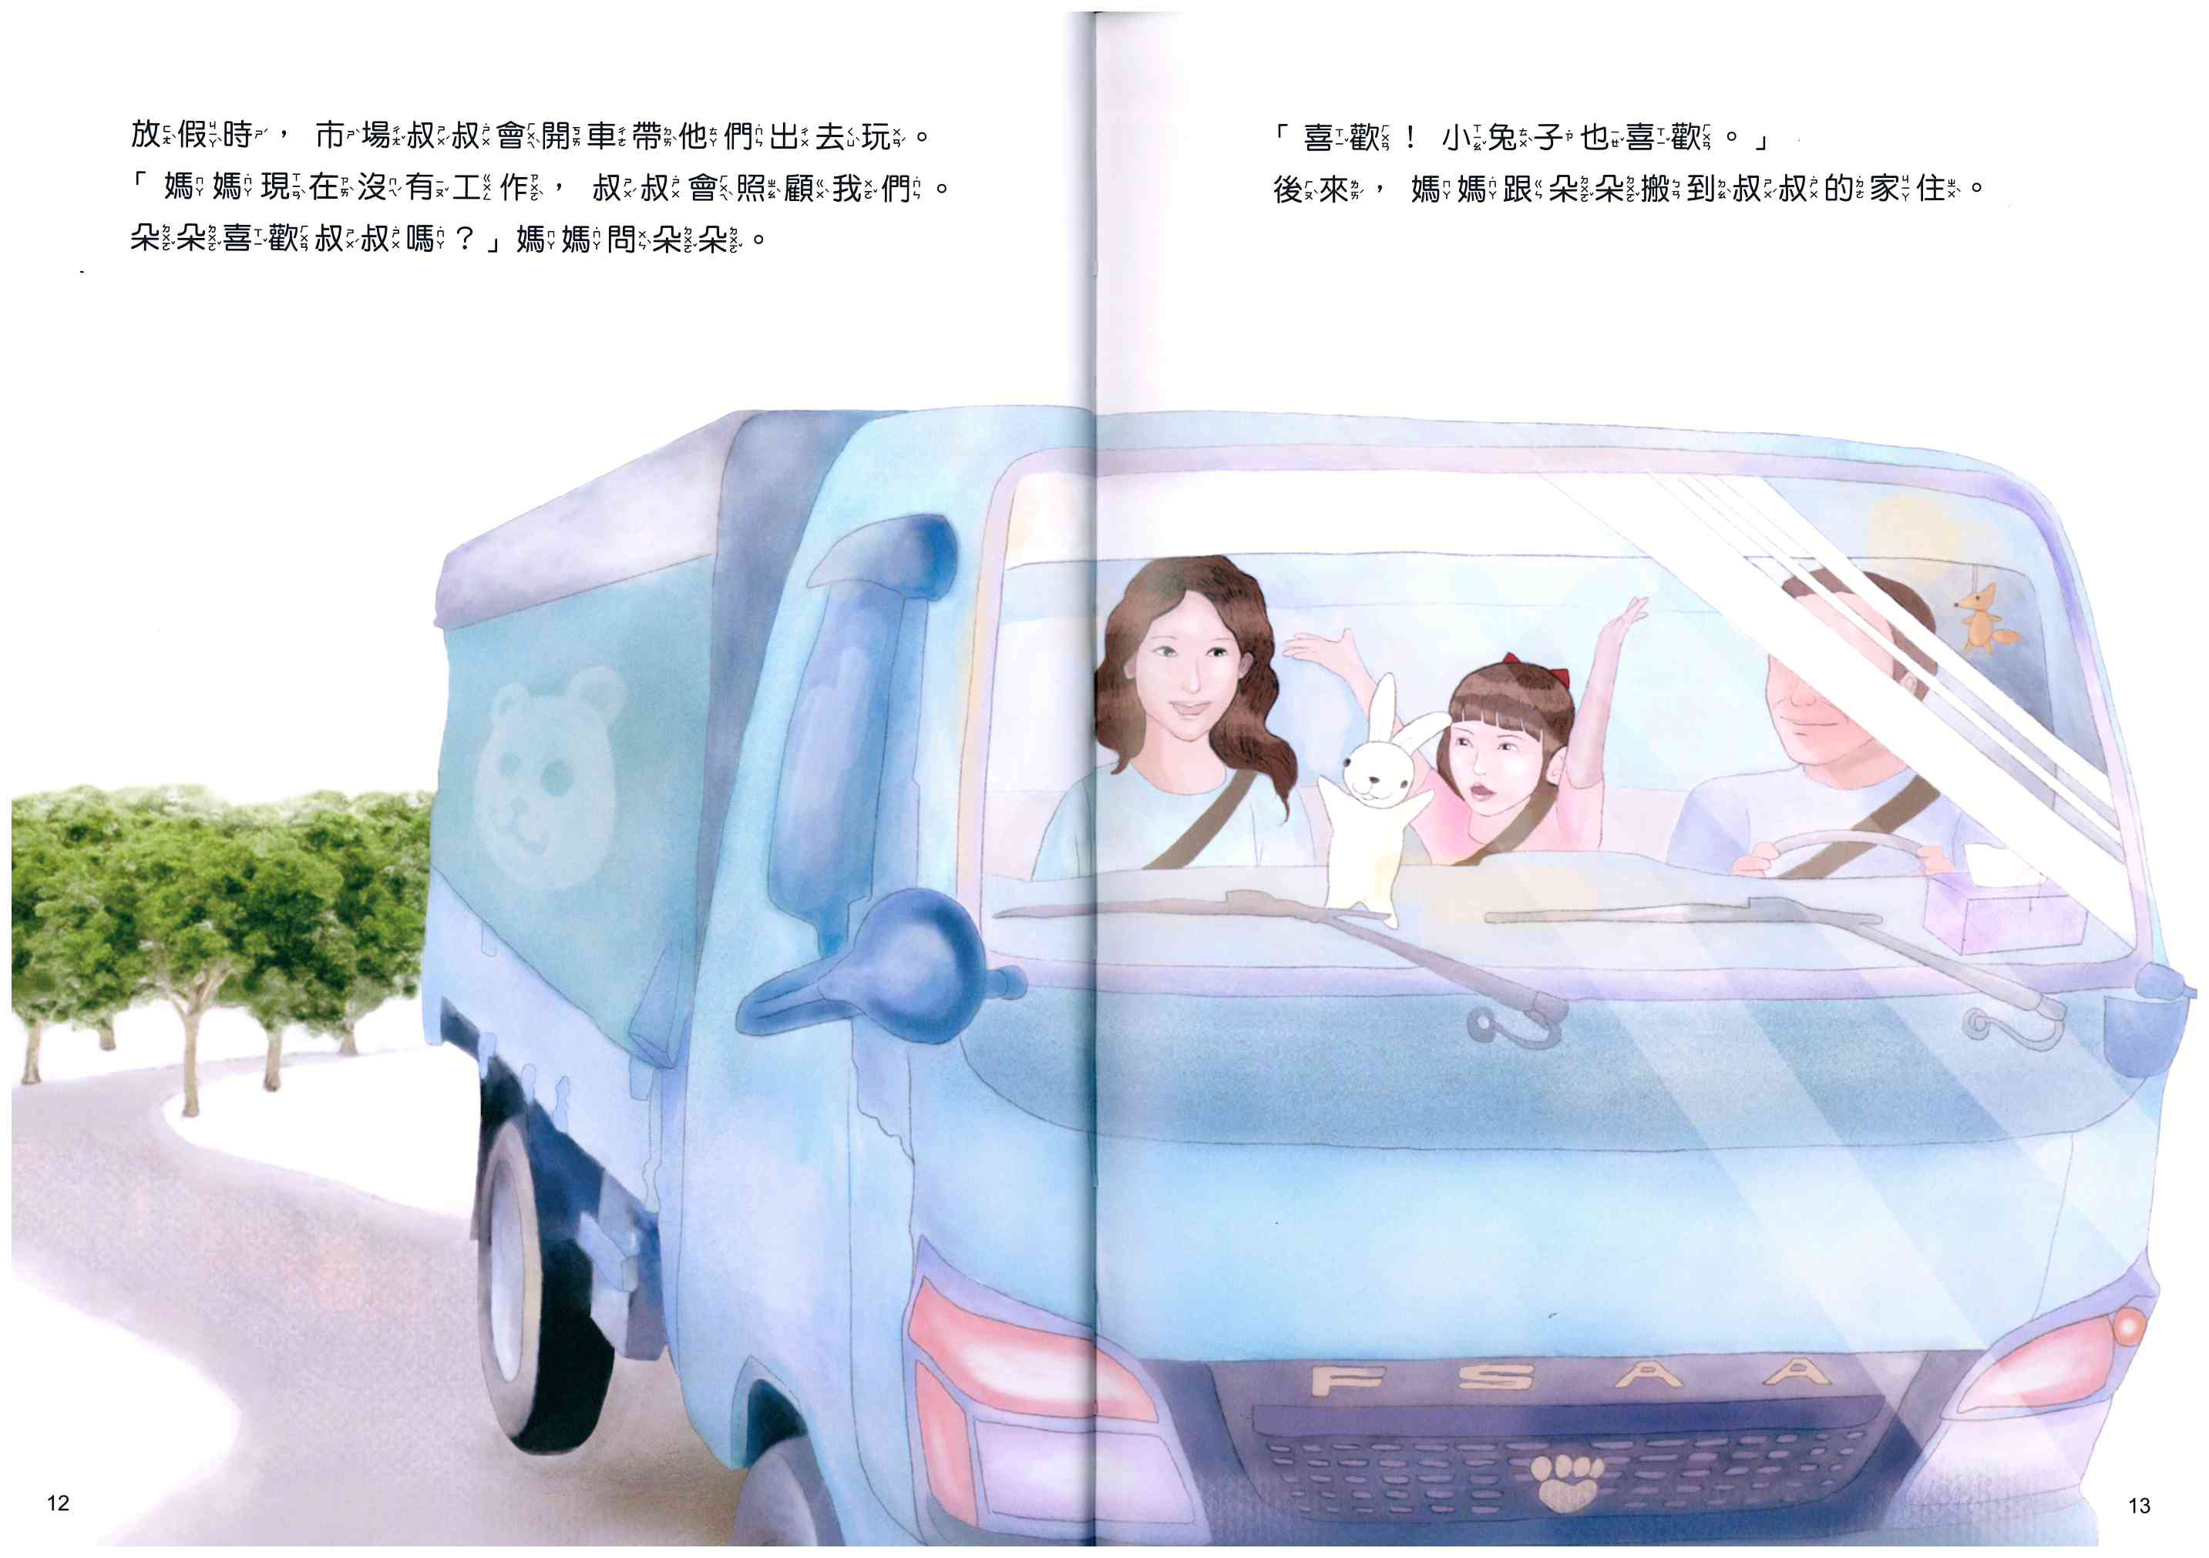
故事討論

Slide 7
身體界線影片

Slide 8
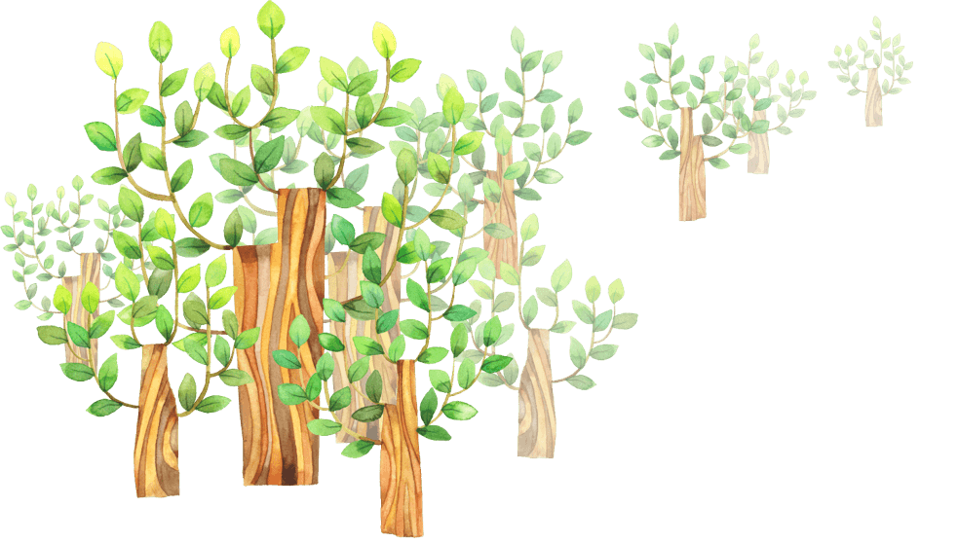

Slide 9
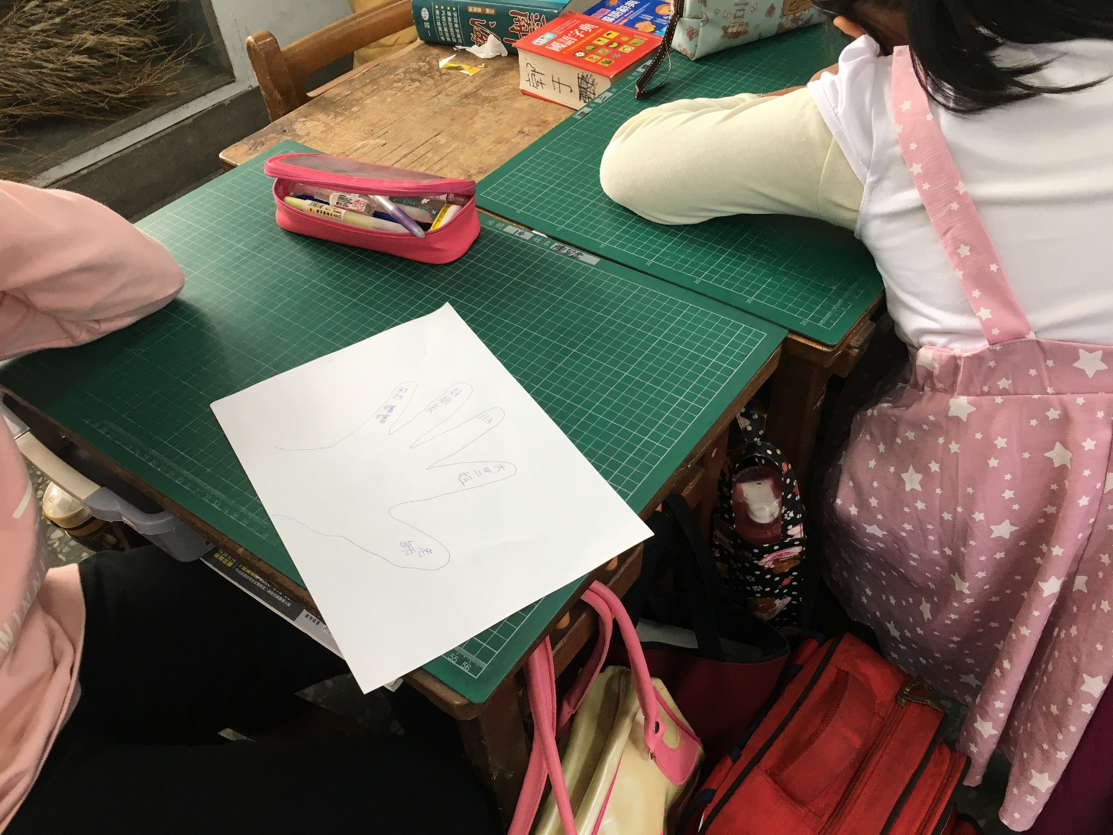
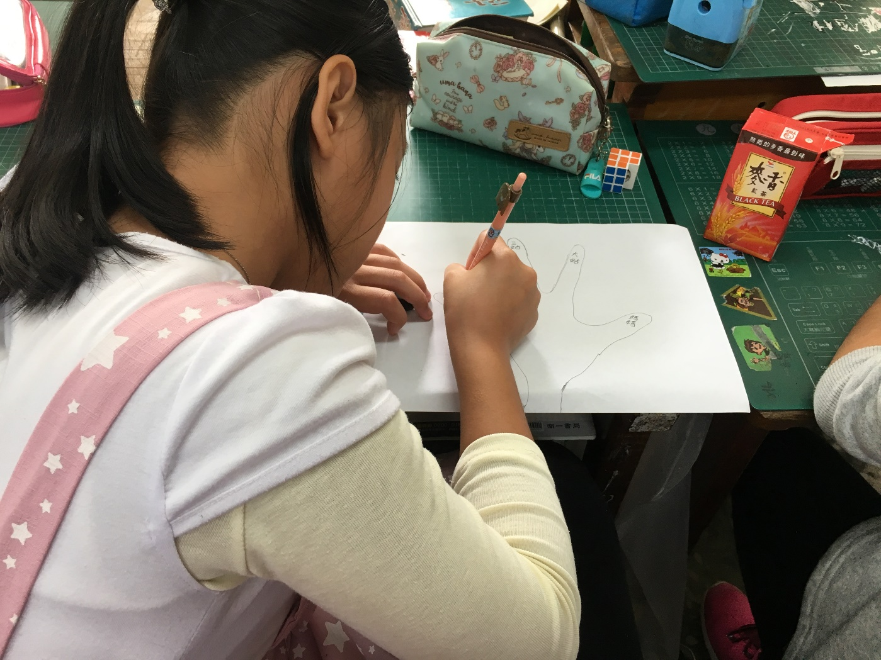
活動-
五個重要他人

Slide 10
2019
THANKYOU!

